Slide 1
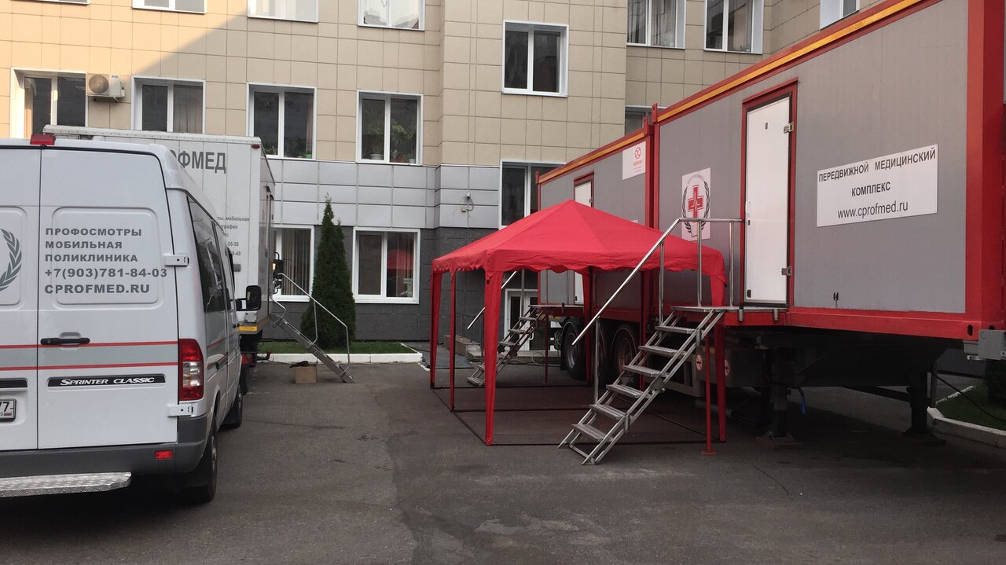
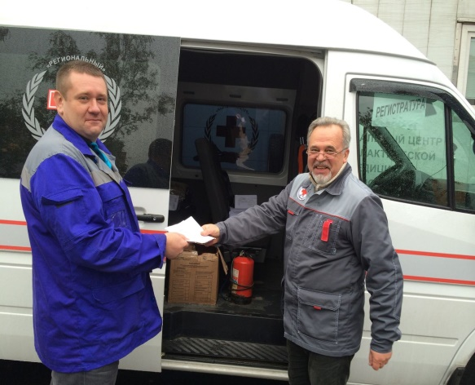

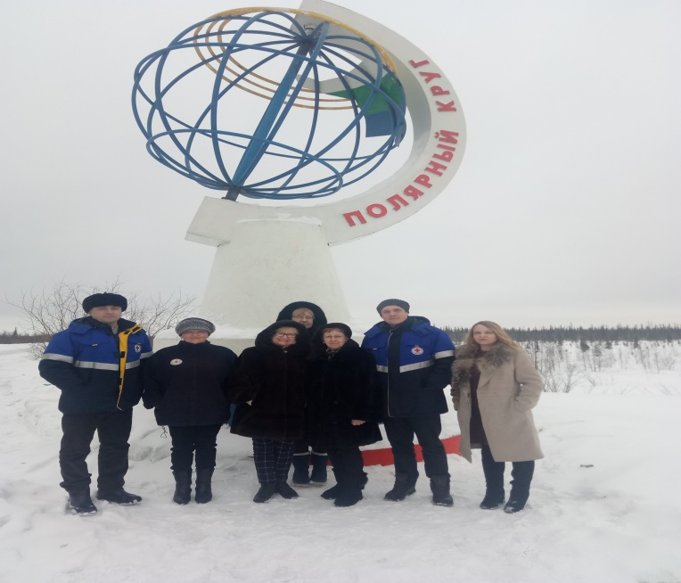
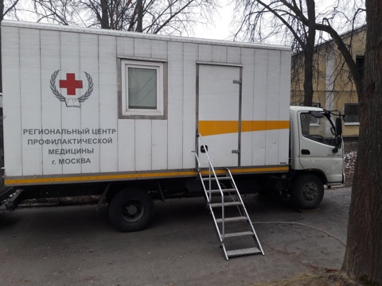
ООО «Региональный Центр Профилактической Медицины» г. Москва
Медосмотр профессионального уровня, позволяющий предупредить профзаболевания, травматизм и аварии на производстве
Основан в 2005 г.

Slide 2

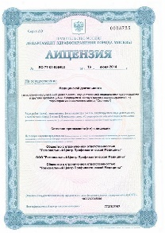
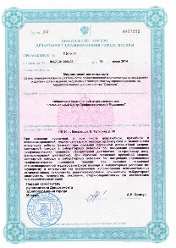
ООО «РЦПМ»
Лицензия на медицинскую деятельность №Л041-01137-77/00368085 от 25 января 2021
Профпатология
Терапия
Офтальмология
Оториноларингология
Рентгенология
Дерматовенерология
Неврология
Хирургия
Акушерство и гинекология
Психиатрия
Психиатрия-наркология
Урология
Функциональная диагностика
Эндокринология
Вакцинация (проведение профилактических прививок)
Медицинские осмотры (предварительные и периодические)
Психиатрическое освидетельствование
Экспертиза профпригодности
Клиническая и лабораторная диагностика

Slide 3
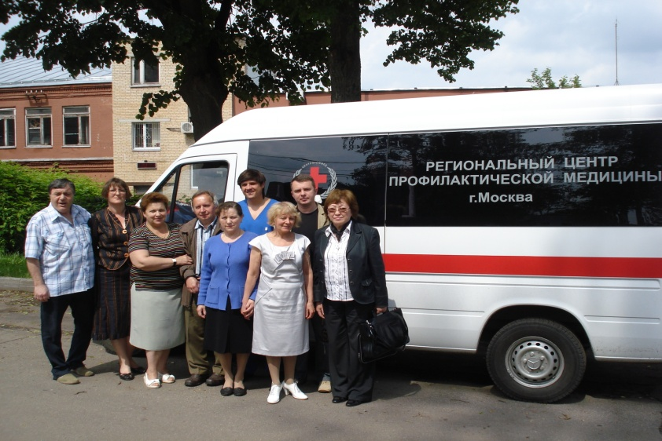
ООО «РЦПМ»
Руководство и сотрудники медицинского центра
Главный врач, председатель экспертной комиссии, доцент,
к.м.н., врач -профпатолог
Дордина С.Г.
Заместитель главного врача, к.м.н., врач - хирург Машинский А.А.
Научный консультант, профессор, зав. кафедрой профпатологии РМАПО Евлашко Ю.П.
В медицинском центре
Работают 76 сотрудников, 69
с высшим и средним медицинским образованием, из них
1 доктор медицинских наук и
12 кандидатов медицинских наук

Slide 4
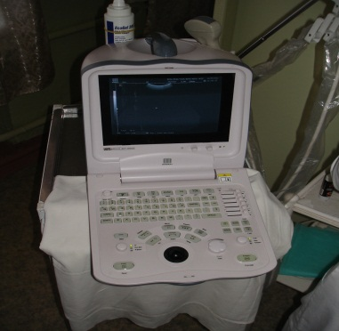
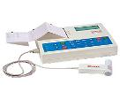
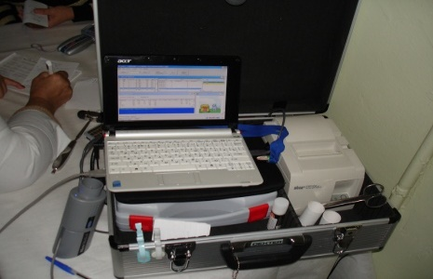
ООО «РЦПМ»
Инструментальные и лабораторные исследования
Цифровая рентгенография (2 проекции)
УЗИ брюшной полости и молочных желез(УЗИ сканер. Япония)
Клинический анализ мочи (уроанализатор .США)
Электрокардиография (кардиограф. Швейцария)
Клинический анализ крови и СОЭ (Автомат.анализатор, США)
Измерение глюкозы и холестерина плазмы крови (Автомат.анализатор XL-200 Чехия)
Аудиометрия (водители, электрики, работы со станками)
Спирография (химические соединения, пыль)

Slide 5
-Проведение профосмотров по приказу № 29Н - наше главное направление -Мы 16 лет трудились над уникальной технологией проведения профосмотра! -Мы не берем оборудование и помещения в аренду, это наша собственность, не приглашаем врачей со стороны, они работают в РЦПМ. -А это значит Вы получаете адекватную цену за профосмотр!
ООО «РЦПМ»
«Руки, дарящие реальную помощь, святее молящих уст»

Slide 6
Технологическая схема
1 этап (подготовительный)
Сдача в Роспотребнадзор в уведомительном порядке списков контингента
Заказчик
Утверждает календарный план проведения периодического медицинского осмотра. Обсуждение и подписание Договора
Назначает сотрудника для сопровождения на всех этапах выполнения работы
РЦПМ
Доставка контейнеров для биологических проб, согласование вопросов размещения комиссии
Формирование реестра проходящих медосмотр в программе «Профосмотр 29»
Оформление амбулаторной карты 025У на каждого сотрудника

Slide 7
Технологическая схема
2 этап (Медосмотр)
Прибытие и подключение ФЛГ комплекса, размещение оборудования бригады
Накануне вечером
За 2 часа до начала осмотра
Врачи прибывают в одно время на микроавтобусах медцентра. Осмотр начинается в 08:30. Комиссия осматривает 10-15 человек в час. Можно составить точный график посещения для каждого из сотрудников, что позволит им быстро проходить медосмотр в заранее назначенный промежуток времени.
Осмотр в 1 смену
08:30 -13:00
50-55 сотрудников
Осмотр в 2 смены
08:30 -16:30
100-110 сотрудников
Осмотр в 2 ю смену
13:00 -18:00
50-55 сотрудников

Slide 8
Технологическая СХЕМА
3 этап (Заключительный)
Все анализы выполняются в тот же день в нашей собственной лаборатории
1 день
Занесение данных осмотра в программу «Профосмотр 29»
Экспертиза амбулаторной карты профпатологом
7-10 дней
Формирование Заключительного Акта председателем комиссии
Формирование паспортов здоровья, справок, заключений
Предварительная версия Заключительного Акта направляется и согласовывается Заказчиком
Доставка результатов осмотра Заказчику (Закл Акты, паспорта здоровья, ЛМК, справки ФЛГ, заключения)
Согласовывание Заключительного Акта в Роспотребнадзоре
10 -15 дней
Доставка Заключительного Акта Заказчику
1 день
1 день

Slide 9
1 этап (подготовительный) А) Предоставление Заказчиком согласованных в Роспотребнадзоре списков контингента. Б) Назначение Исполнителем сотрудника, который на всех этапах будет сопровождать и отвечать за медосмотр. В) Согласование календарного плана профосмотра. Г) Оформление амбулаторной карты № 025У. Обработка документации производится в автоматическом режиме посредством разработанной нами программы «Профосмотр 29». Д) Доставка заказчику контейнеров для биологических проб и согласование размещения комиссии (образец памятки прилагается).
ООО «РЦПМ»
Технологическая схема

Slide 10
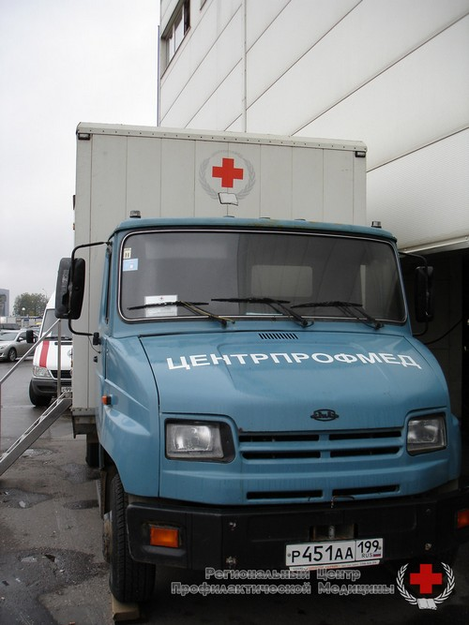
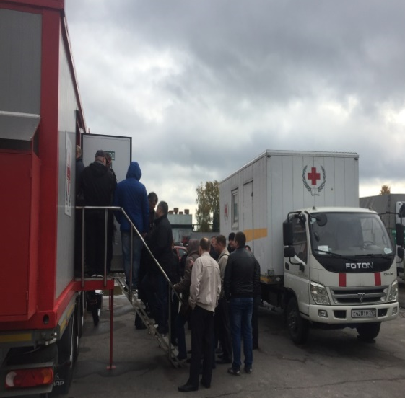
ООО «РЦПМ»
Технологическая схема
2 этап (Медосмотр)
На профосмотр все врачи прибывают на микроавтобусах РЦПМ. Осмотр начинается в назначенный час, каждый сотрудник быстро его проходит (в течение 1 часа) и не растрачивает зря свое рабочее время.
Флюорографический и передвижной комплексы комплекс прибывают и размещается заранее.
Пропускная способность одной бригады 10-15 человек в час.
(от 50 до 120 чел. в день)

Slide 11
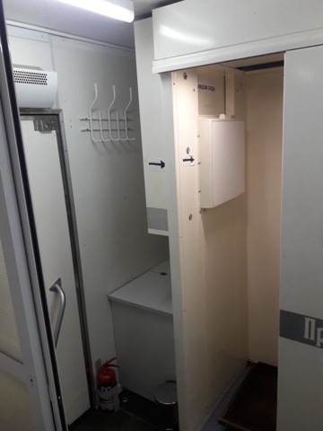
ООО «РЦПМ»
Технологическая схема
3 этап (Заключительный)
7-10 дней.
Занесение всех данных в АИС «Профосмотр 29»
В течение 7-10 дней Вы получаете все документы: Заключительный Акт, паспорта здоровья, заполненные ЛМК, индивидуальные заключения и направления на обследования.
Согласование Заключительного Акта в Роспотребнадзоре производится нами в течение 10-15 рабочих дней.
Доставка результатов медосмотра и передача уполномоченному сотруднику Заказчика.

Slide 12
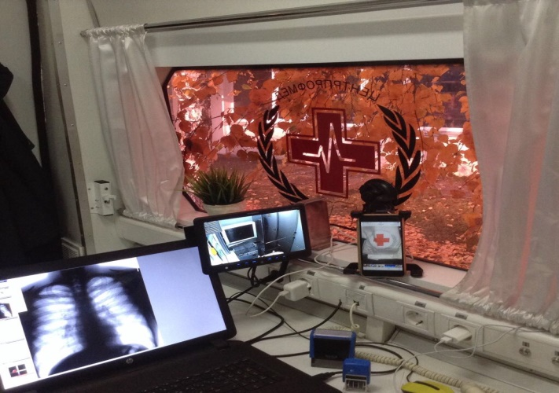
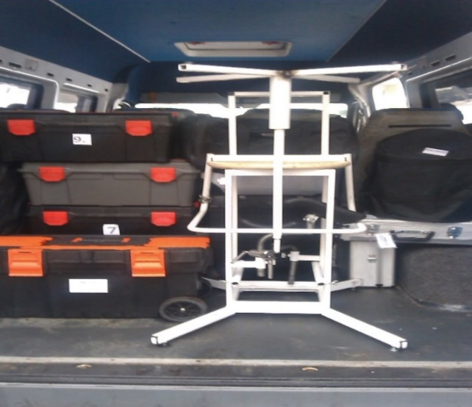
ООО «РЦПМ»
Состав линейной врачебно-сестринской бригады
Терапевт 1 чел.
Кардиолог 1 чел.
Невролог 1 чел.
ЛОР 1 чел.
Гинеколог (УЗИ) 1 чел.
Психиатр-нарколог 1 чел.
Дерматовенеролог 1 чел.
медсестра ЭКГ 1 чел.
медсестра (кровь) 1 чел.
Рентгенолог 1 чел.
11) Офтальмолог 1 чел.
Каждая бригада укомплектована всем необходимым оборудованием: ЭКГ, мобильный УЗИ, аудиометр, спирограф, офтальмоскоп, отоскоп, лабораторные анализаторы (кровь, моча) и пр. необходимое оборудование для профосмотра по Приказу № 29н.

Slide 13
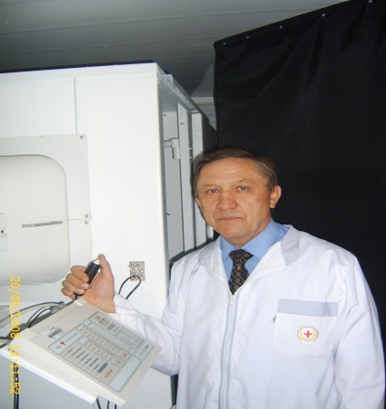
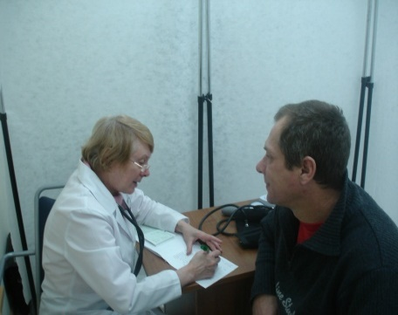
ООО «РЦПМ»
В чем мы первые!
В состав бригады мы дополнительно включаем:
2–х терапевтов, один из которых имеет подготовку по кардиологии. Врачи уделяют достаточно времени каждому пациенту и в 2 раза быстрее проводят осмотр
При осмотре коллективов от 200 чел, клинические анализы мы выполняем во время медосмотра (анализ крови и мочи сразу!) Такой услуги нет ни у кого!
При осмотре женских коллективов ведут прием 2 гинеколога!
Кровь одновременно могут брать 2 медсестры!

Slide 14
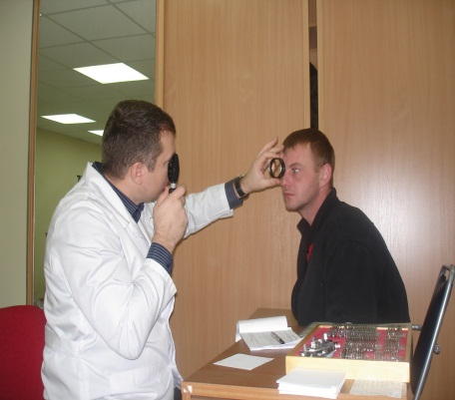
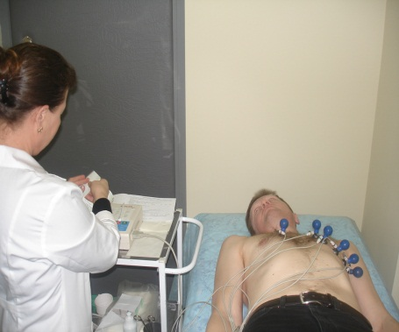
ООО «РЦПМ»
Сервисное предложение
Осмотр врача ОКУЛИСТА и измерение глазного давления бесплатно для всех!
На выезде всегда работают 2 медсестры и лаборант, которые гораздо быстрее справятся с исследованиями (ЭКГ, анализы КРОВИ,МОЧИ, аудиометрия) чем один, при этом возрастает качество!
Наш центр имеет свою экспедиционную клинико-диагностическую лабораторию, а это значит, что все анализы КРОВИ и МОЧИ будут выполнены на медосмотре!
Медрегистратор в конце смены предоставит данные о прошедших профосмотр

Slide 15
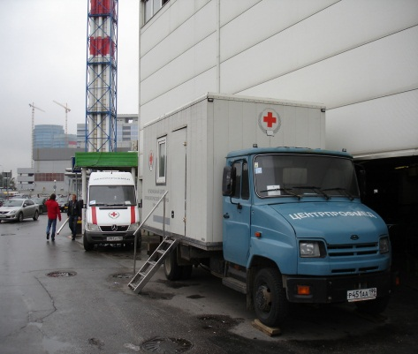
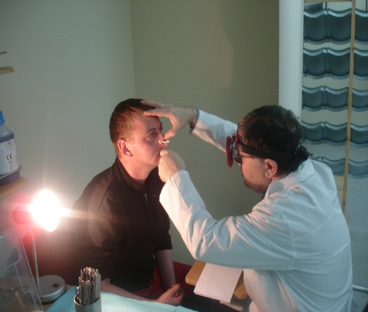
ООО «РЦПМ»
Сервисное предложение
Наш центр имеет 3 линейных врачебно-сестринских бригады (по 11 сотрудников в каждой) Соответственно, мы можем гарантировать, что 3 бригады в день могут осматривать от 150 до 450 человек.
Лицензированный передвижной медицинский комплекс
Наш медцентр аккредитован в Центре гигиены и эпидемиологии г. Москвы как учреждение, в котором рекомендовано проходить медосмотры.
На медосмотре мы работаем 7 дней в неделю с 8-30 до 23-00.
Наш сотрудник пройдет с вами все этапы согласования Акта в Роспотребнадзоре!

Slide 16
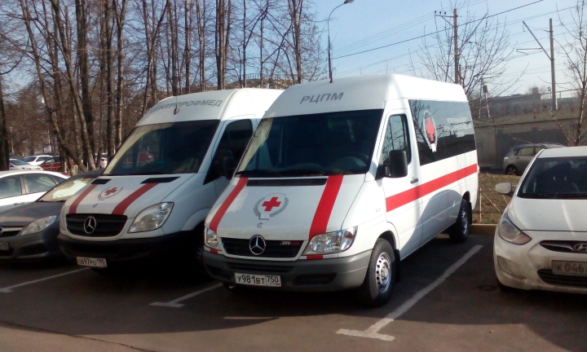

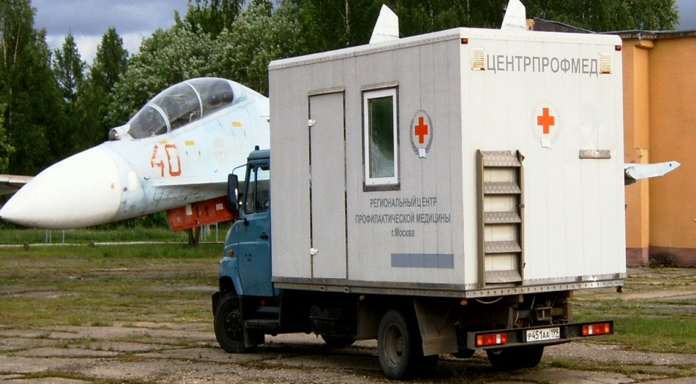
В 2023г. нам доверили свое профессиональное здоровье 55658 сотрудников промышленных предприятий
ООО «РЦПМ»
Мы провели осмотр 55658 сотрудников предприятий г. Москвы, М.О., Брянской, Владимирской областей, Калужской и Ненецкого АО

Slide 17











Наши постоянные заказчики
Детская городская больница
им. Н.Ф. Филатова
ФГБУ НАУЧНЫЙ ЦЕНТР Акушерства,Гинекологии
и Перинатологии им. Акад. В.И. Кулакова
Оздоровительный комплекс "Бор" Управления делами Президента РФ

Slide 18













Наши постоянные заказчики

Slide 19











Наши постоянные заказчики
«НПО «Орион» Государственный научный центр РФ

Slide 20







Наши партнеры
Управление
Роспотребнадзора
в г. Москве и МО
ФБУЗ "Центр гигиены и эпидемиологии в
г. Москве» и МО
ГБУЗ "Московский городской научно-практический Центр борьбы с туберкулёзом" г. Москвы
НИИ Медицины
труда РАМН

Slide 21
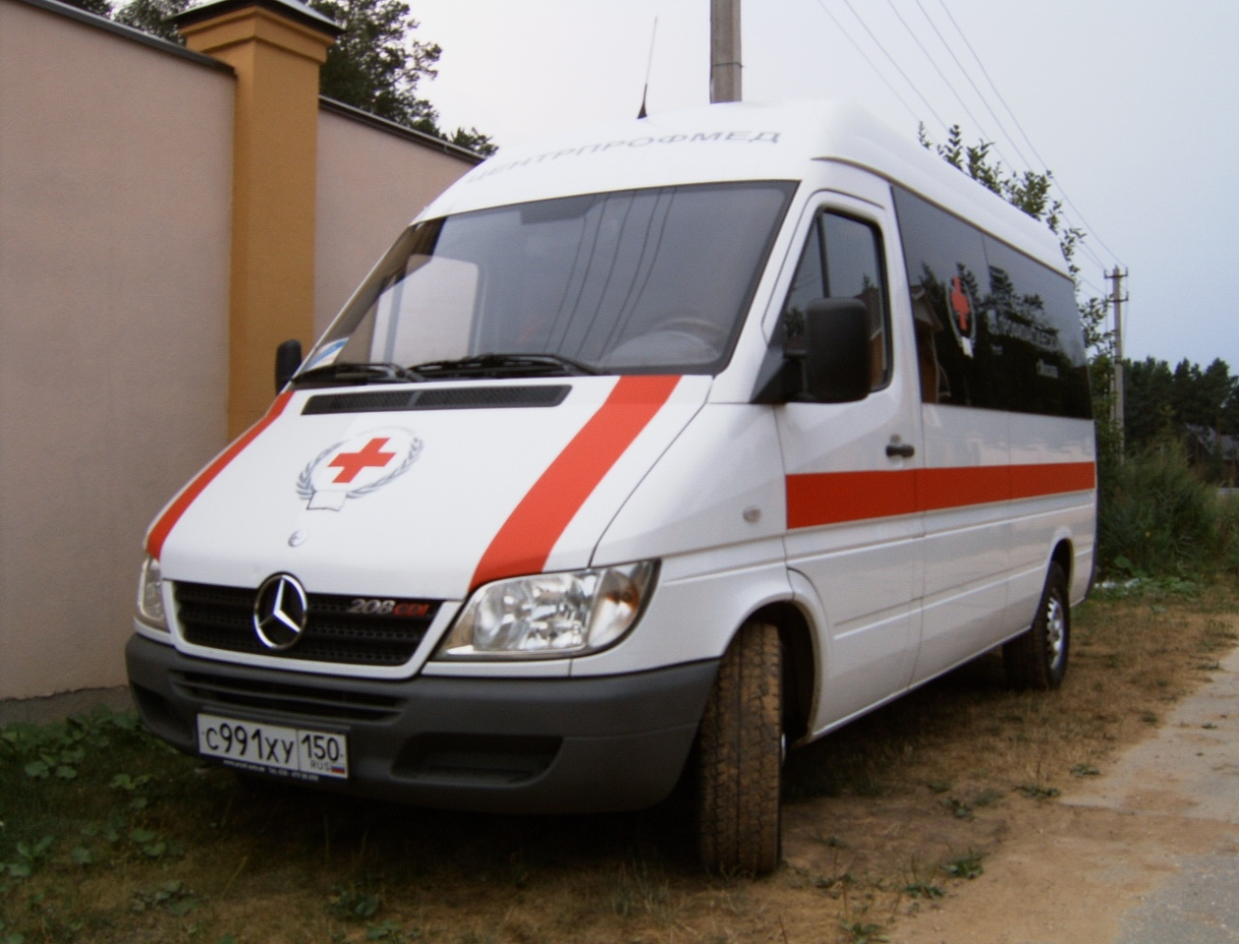
Ваше профессиональное здоровье – наша забота !
WWW.CPROFMED.RU
Руководитель проектов
Саблина Наталья
+7 917 522 59 40, 12@rcprofmed.ru
107140, Москва, ул. Верхняя Красносельская дом 2/1, строение 4
ООО «РЦПМ»

